Slide 1
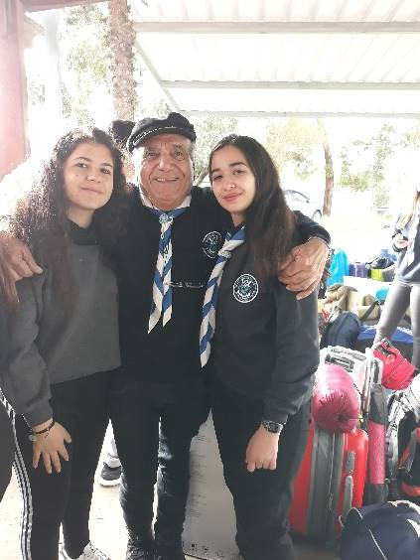
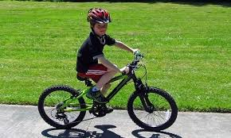
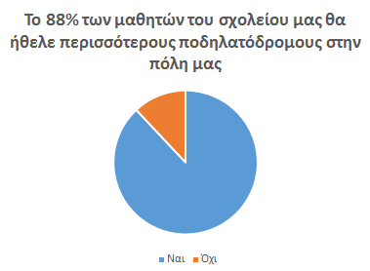
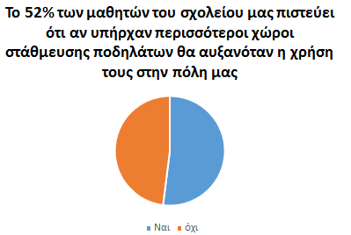
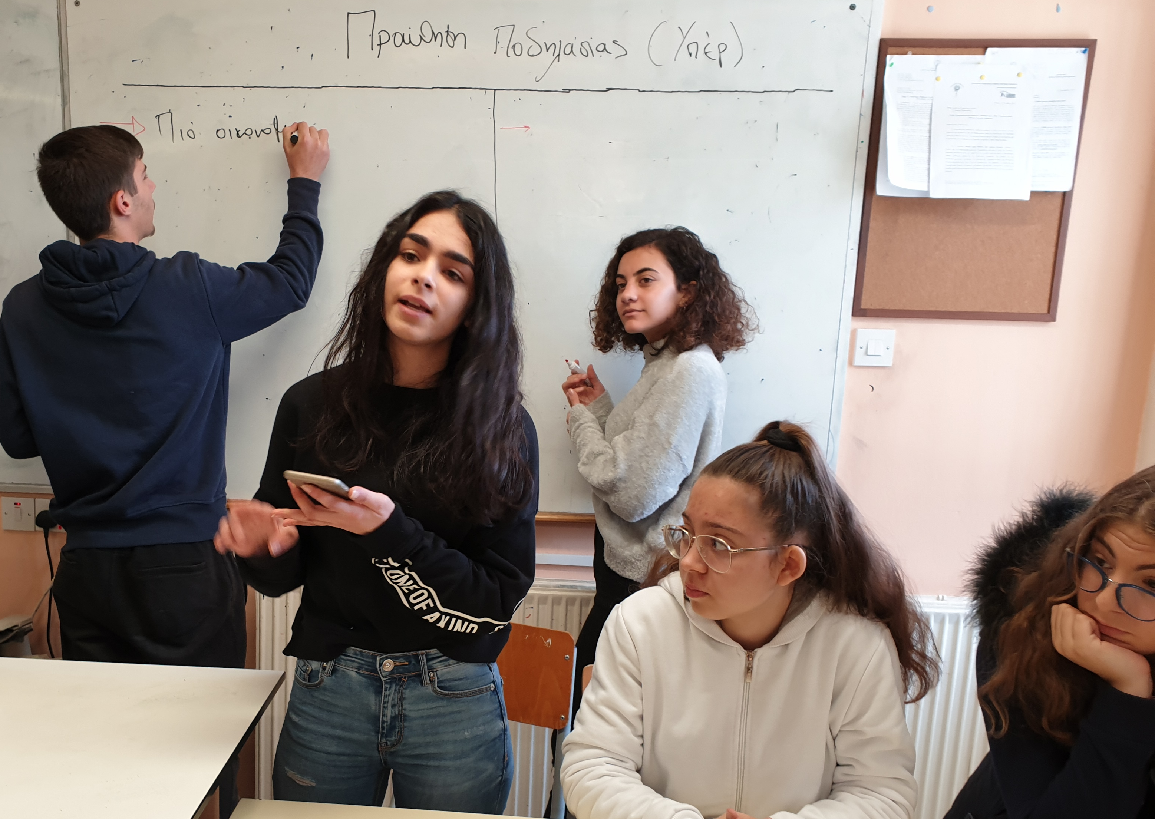
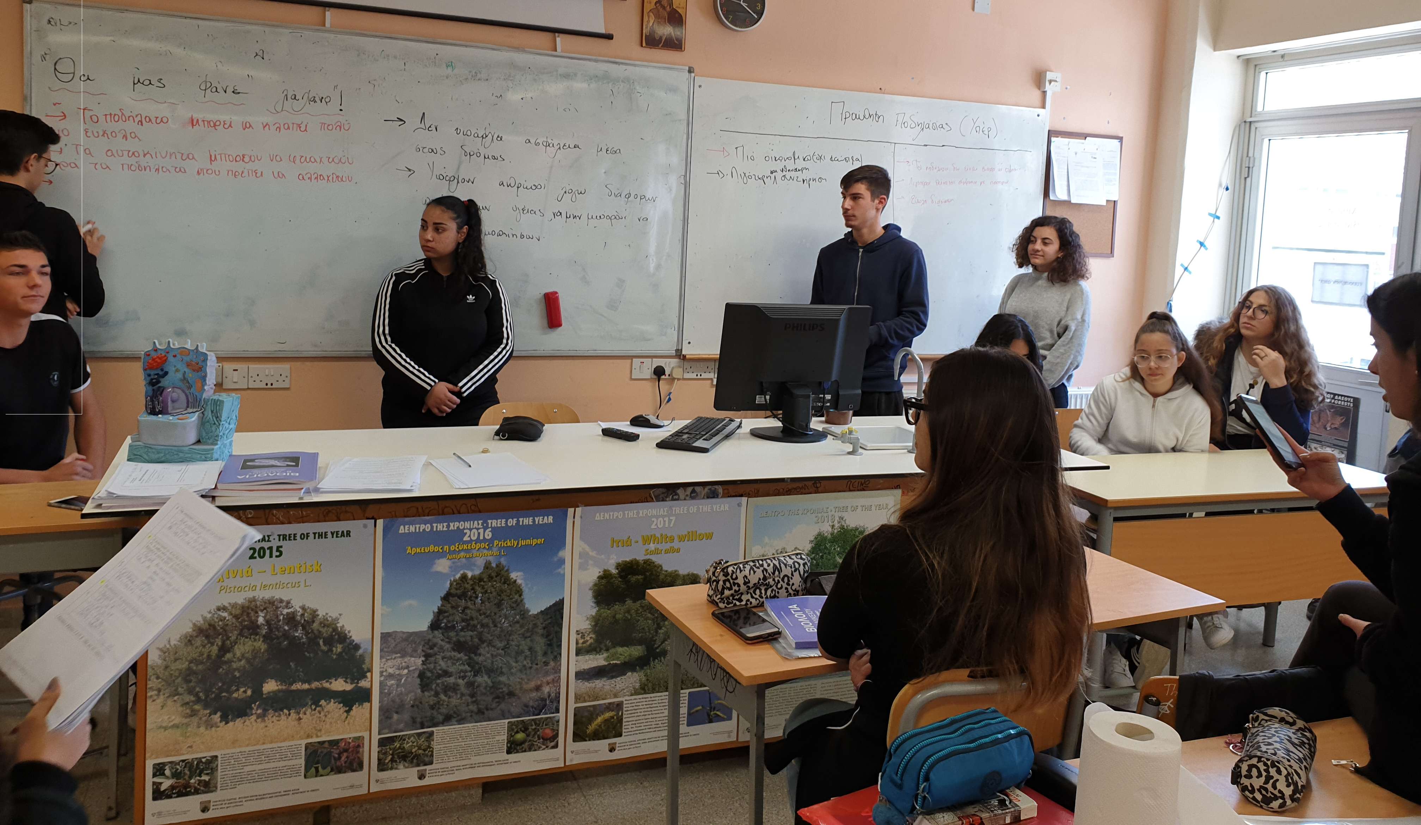
Νέοι Δημοσιογράφοι για το περιβάλλον Παγκύπριο Λύκειο Λάρνακας
Προωθούμε την ποδηλασία ή θα μας φάνε λάχανο;
Εισαγωγή
Το σχολείο μας βρίσκεται στην καρδιά της
Λάρνακας ανάμεσα σε πολλά σχολεία, καταστήματα και κεντρικές οδούς. Ως αποτέλεσμα υπάρχει συνεχώς κυκλοφοριακή συμφόρηση, περιορισμένοι χώροι στάθμευσης και ηχορύπανση. Σκεφτήκαμε ότι η προώθηση της ποδηλασίας θα βοηθούσε, αλλά στην πορεία μάθαμε ότι πολλοί θεωρούν την ποδηλασία επικίνδυνη....
Δράσεις
Ερωτηματολόγια στους μαθητές και καθηγητές του σχολείου μας
Συνέντευξη γνωστού ποδηλάτη στην πόλη της Λάρνακας
Επιστολές προς το δήμαρχο Λάρνακας για την κατασκευή περισσότερων ποδηλατόδρομων
Debade “Προωθούμε την ποδηλασία ή θα μας φάνε λάχανο;»
Αίτηση στην εφορεία Λάρνακας για δημιουργία ποδηλατοστάσιου στο σχολείο μας
DEBATE
Προώθηση ποδηλασίας | Θα μας φάνε λάχανο
Υπέροχος τρόπος άθλησης. | Δεν υπάρχουν παντού ποδηλατόδρομοι.
Οικονομικός τρόπος μετακίνησης. | Οι οδηγοί δεν σεβονται τους ποδηλάτες.
Μειώνει το στρες. Υγιής τρόπος αντιμετώπισης προβλημάτων. | Έχουν γίνει σοβαρά δυστυχήματα με ποδηλάτες. Επικίνδυνο. Είσαι εκτεθιμένος.
Ευεργετική για το σώμα και το πνεύμα. | Εύκολη η κλοπή του ποδηλάτου.
Μειώνει το μποτιλιάρισμα. Προβλέψιμοι χρόνοι μετακίνησης. | Δύσκολο σε αντίξοες καιρικές συνθήκες.
Μετακίνηση από πόρτα σε πόρτα. | Δύσκολη η μεταφορά οικογένειας.
Ευκολότερη στάθμευση. Δωρεάν στάθμευση. | Δύσκολο να καλύψεις μακρινές αποστάσεις.
Μειώνει τα καυσαέρια. | Δύσκολο να μετακινηθείς σε περίπτωση ασθένειας.
Μειώνει την ηχορύπανση. | Δεν έχεις τις ανέσεις σου.
Ευχάριστος τρόπος μετακίνησης. Περισσότερος χρόνος για να απολαύσεις τη φύση. | Δύσκολη η μεταφορά αντικειμένων.
ΣΥΜΠΕΡΑΣΜΑΤΑ ΕΡΕΥΝΑΣ
Σχεδόν όλοι οι μαθητές και καθηγητές ξέρουν να κάνουν ποδήλατο.
Στα παλιά χρόνια τα παιδιά χρησιμοποιούσαν περισσότερο τα ποδήλατα τους, ενώ σήμερα σχεδόν καθόλου.
Τα παιδιά σήμερα αν και υπάρχουν ποδηλατόδρομοι συνεχίζουν να κάνουν ποδήλατο μέσα στο δρόμο.
Τα παιδιά παρά τον κίνδυνο συνεχίζουν να μην φορούν κράνος.
Όλοι θέλουν ο δήμαρχος να κάνει περισσότερους ποδηλατόδρομους και να παρέχει ποδήλατα κατά μήκος του παραλιακού και της αλυκής στη Λάρνακα.
Μαθητική Ομάδα: Εύα Μαρίνου, Χρυσοβαλάντω Λανίτη, Αντωνία Πύριλλου, Νάγια Κουμή, Κοσμάς Αραπίδης, Άννα Μιχαήλ, Ηλιάνα Στυλλή, Γιάννης Γιάνναρου, Άννα Χαλκίδη, Μαλβίνα Τζιούρεφ, Στέλλα Ιωάννου, Γιώργος Θωμά, Έλενα Παπαζαχαρίου, Ανδρέας Ιωάννου, Αγγελική Περικλέους, Ειρήνη Ιωάννου, Νικόλας Λουπάσκο, Χρυστάλλα Αναστασίου και Μαρίνα Μιχαήλ.
Σχολική Χρονιά: 2018-19 Σχολείο: Παγκύπριο Λύκειο Λάρνακας Υπεύθυνη Καθηγήτρια: Όλγα Γιαννικούρη

